Slide 1
定积分应用

Slide 2
Homework:
Ex 7: 38（4）, 40(2), 43, 48, 49(1), 51(2),
54.

Slide 3
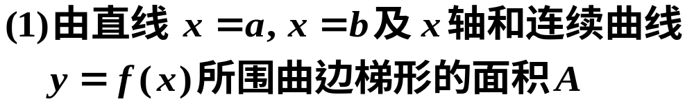
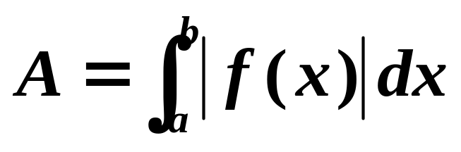
一、几何应用
（一）平面图形的面积
1. 直角坐标系下平面图形面积的计算
根据定积分的定义和几何意义知

Slide 4
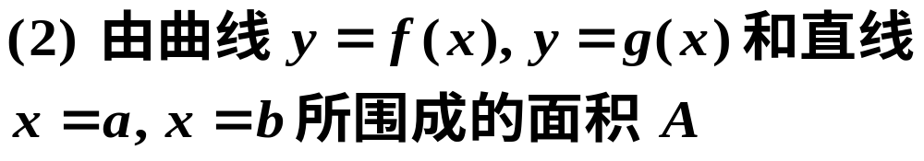
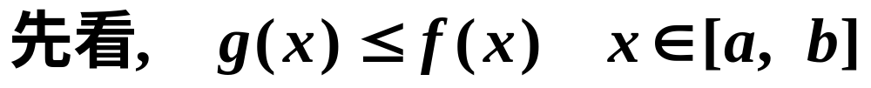
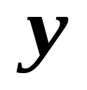
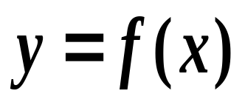
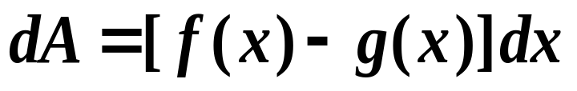
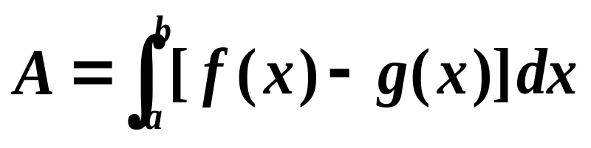






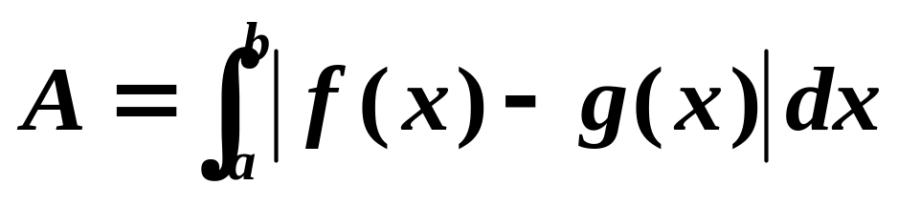
面积微元

Slide 5
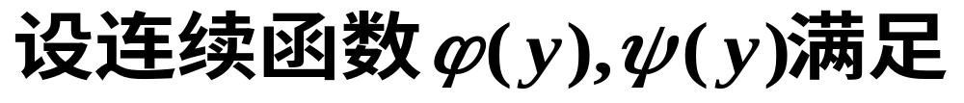
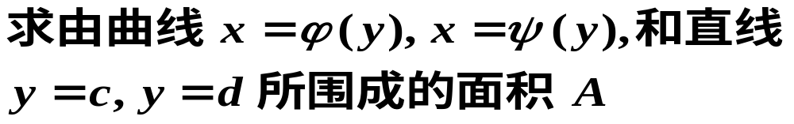



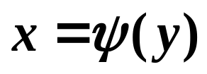
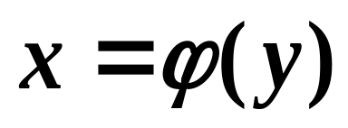

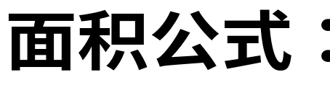
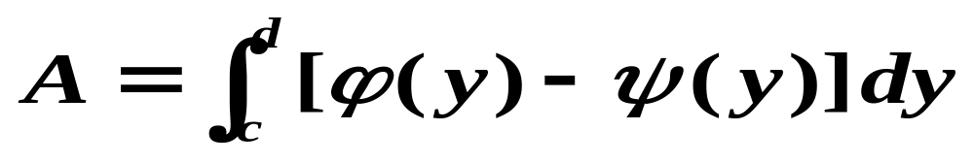

Slide 6
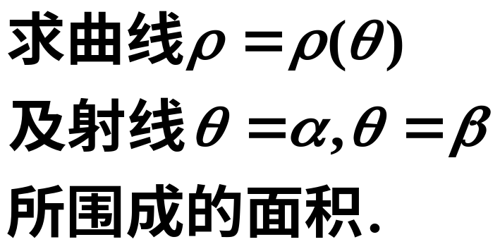
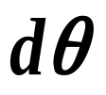
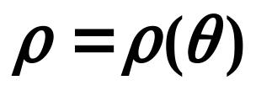




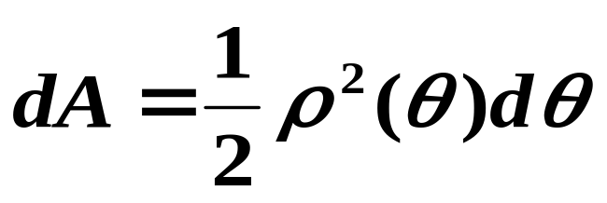
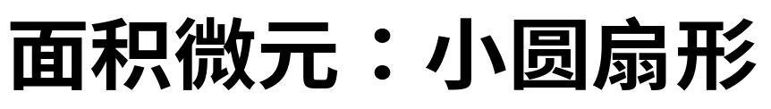
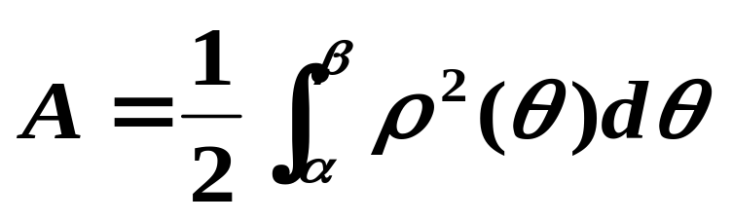
2. 极坐标系下平面图形面积的计算
面积微元

Slide 7
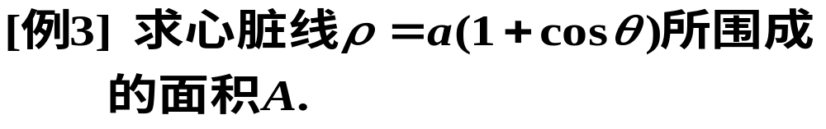
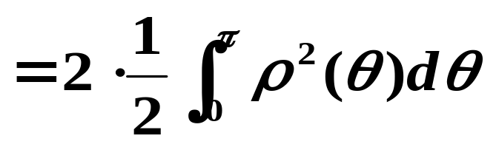

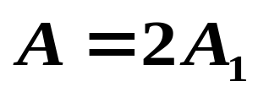
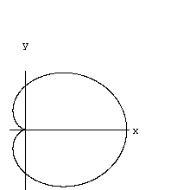
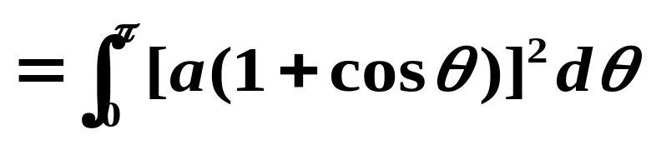
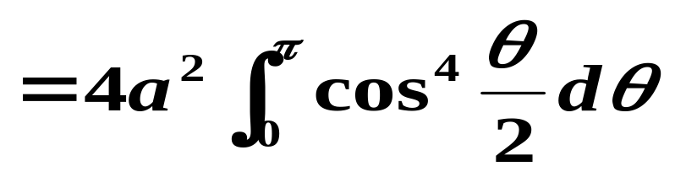

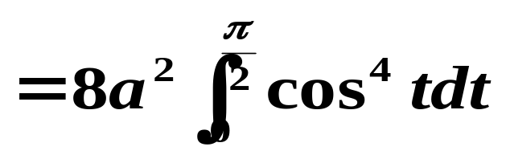
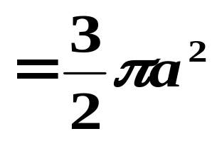
[解]

Slide 8
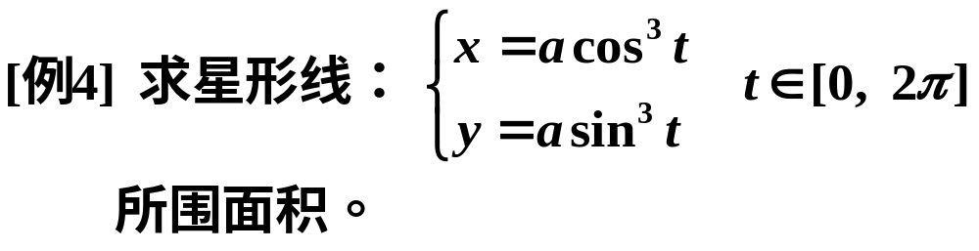

3.参数方程下求图形面积

Slide 9
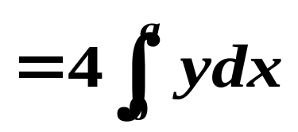
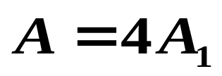
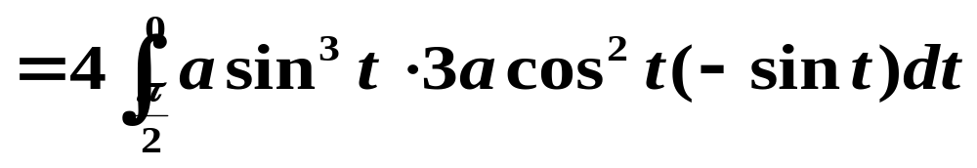
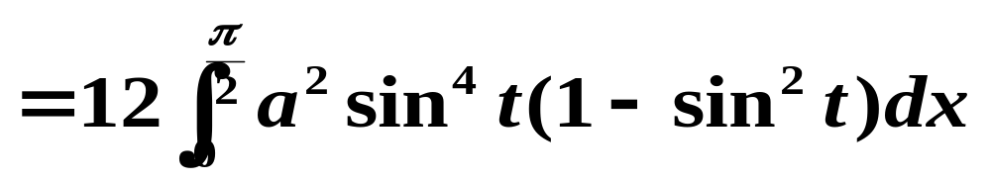
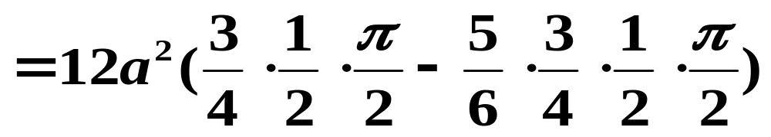
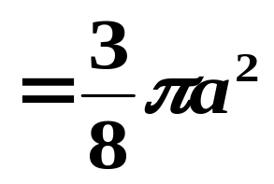
[解]

Slide 10
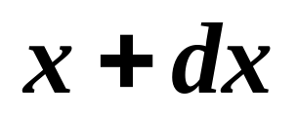
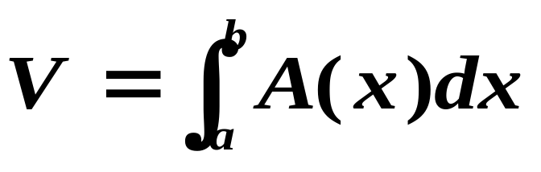

（二）空间立体的体积
1. 已知平行截面面积立体的体积
A(x)

Slide 11
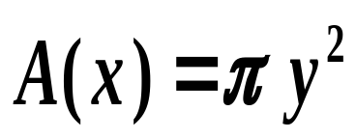
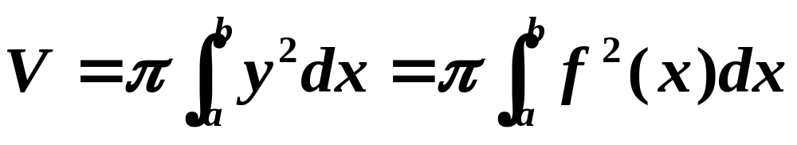
2. 旋转体的体积

Slide 12

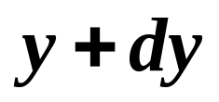
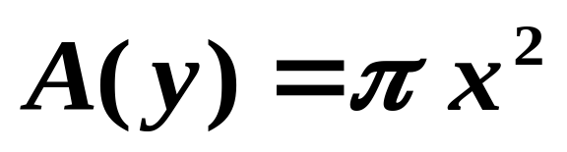
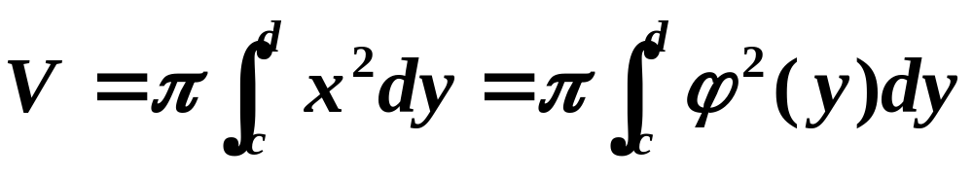

Slide 13
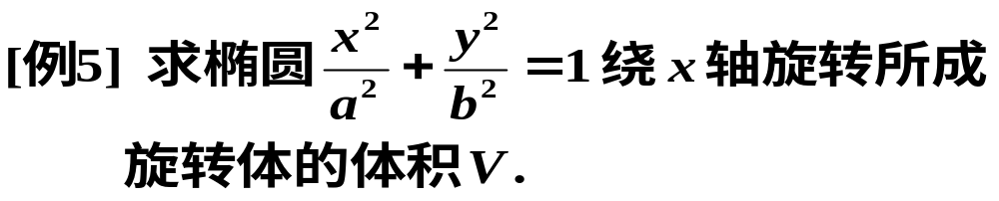
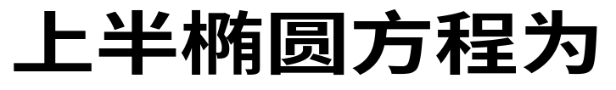
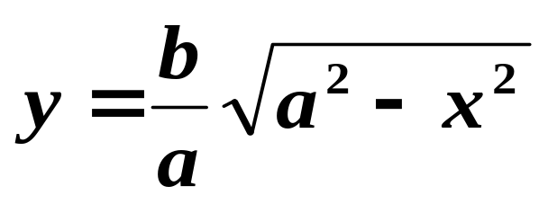
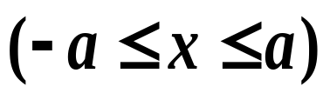
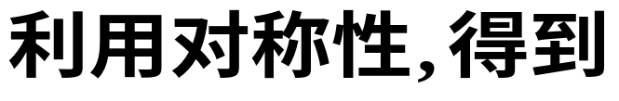
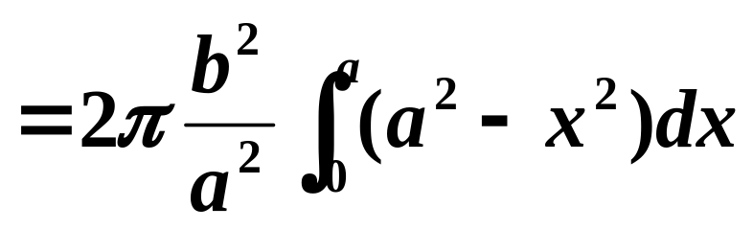
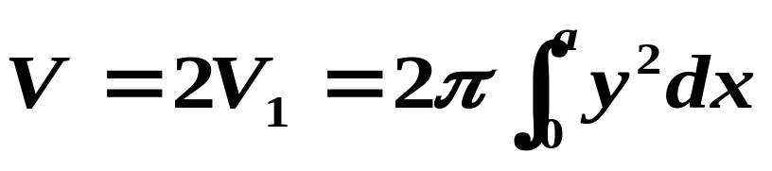


[解]

Slide 14








[解法1]

Slide 15









[解法2]

Slide 16












（三）平面曲线的弧长
何谓曲线的长 ？
—内接折线长的极限

Slide 17








Slide 18







Slide 19







Slide 20






Slide 21

弧微分公式

Slide 23






Slide 24


[解]

Slide 25









[解]

Slide 26









（四）曲率与曲率半径
曲率问题就是研究曲线的弯曲程度问题
平均曲率

Slide 27











而
曲率公式

Slide 28










（五）旋转体的侧面积
用切线MT绕x轴旋转所得圆台的侧面积近似

Slide 29






Slide 30








[解]

Slide 31






Slide 32






二、物理应用
（一）引力问题
[解]

Slide 33







Slide 34







[解]
b
●
向量加法
38

Slide 35







Slide 36





Slide 37





（二）变力做功问题

Slide 38







[解]
34

Slide 39












（三）静力矩和质心
1. 质点系的质心

Slide 40








Slide 41







2. 平面曲线的质心
质量微元

Slide 42









Slide 43




3. 平面薄板的质心

Slide 44







Slide 45





[解]

Slide 46





Slide 47





Slide 48






[解]

Slide 49


Slide 50










